Slide 1
ΤΑ ΑΡΧΑΙΑ ΟΛΥΜΠΙΑΚΑ ΑΘΛΗΜΑΤΑ
Α1
Π.Γ.Ε.Σ.Σ. 2015-16
Εργασία στο μάθημα της Φυσικής Αγωγής
Υπεύθυνος καθηγητής:
Λ. Αθανασόπουλος

Slide 2
ΠΡΟΛΟΓΟΣ
ΟΙ ΟΛΥΜΠΙΑΚΟΙ ΑΓΩΝΕΣ ΗΤΑΝ ΜΙΑ ΣΕΙΡΑ ΑΘΛΗΤΙΚΩΝ ΑΓΩΝΩΝ ΜΕΤΑΞΥ ΤΩΝ ΕΚΠΡΟΣΩΠΩΝ ΤΩΝ ΠΟΛΕΩΝ ΚΑΙ ΕΝΑΣ ΑΠO ΤΟΥΣ ΠΑΝΕΛΛΗΝΙΟΥΣ ΑΓΩΝΕΣ ΣΤΗΝ ΑΡΧΑΙΑ ΕΛΛΑΔΑ. ΟΙ ΟΛΥΜΠΙΑΚΟΙ ΑΓΩΝΕΣ ΗΤΑΝ Η ΠΙΟ ΣΗΜΑΝΤΙΚΗ ΕΚΔΗΛΩΣΗ ΤΗΣ ΑΡΧΑΙΑΣ ΕΛΛΑΔΑΣ ΚΑΙ ΔΙΕΞΑΓΩΝΤΑΝ ΣΤΗ ΑΡΧΑΙΑ ΟΛΥΜΠΙΑ ΚAΘΕ 4 ΧΡΟΝΙΑ ΑΠO ΤΟΥΣ ΠΡΩΤΟΥΣ ΣΕ ΣΕΙΡΑ ΤΟ 776 Π.Χ. ΕΠΑΙΡΝΑΝ ΜΕΡΟΣ ΑΘΛΗΤΕΣ ΑΠO ΟΛΗ ΤΗΝ ΕΛΛΑΔΑ ΜΕΧΡΙ ΤΟ 393 Μ.Χ. ΟΤΑΝ Ο ΘΕΟΔΟΣΙΟΣ ΑΠΑΓΟΡΕΥΣΕ ΤΗ ΔΙΕΞΑΓΩΓΗ ΤΟΥΣ. ΚΑΤA ΤΗΝ ΔΙΑΡΚΕΙΑ ΤΟΥΣ ΓΙΝΟΤΑΝ ΕΓΚΕΧΕΙΡΙΑ ΩΣΤΕ ΟΙ ΑΘΛΗΤΕΣ ΝΑ ΜΕΤΑΦΕΡΘΟΥΝ ΣΤΗΝ ΟΛΥΜΠΙΑ ΧΩΡΙΣ ΝΑ ΔΙΑΚΙΝΔΥΝΕΨΕΙ Η ΣΩΜΑΤΙΚΗ ΤΟΥΣ ΑΚΕΡΑΙΟΤΗΤΑ
Παναγιώτης Βλάχος, Παναγιώτης Αποστολάκος, Αβραάμ Κοκκινίδης, Αντώνης Δαρλής, Γιώργος Βέλλης

Slide 3
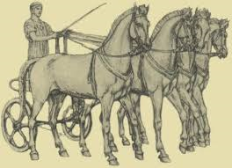
Αρματοδρομίες
Δημιουργοί:
Αλεξάνδρα Καψημάλη
Μαρία Γιαννολάτου
Χριστίνα Λινίδη
Σοφία-Χρυσάνθη Γιάνναρη
Μαρία Λουβούλίνα

Slide 4
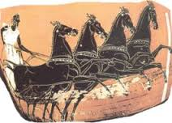
Που διεξάγονταν οι αρματοδρομίες;
Η αρματοδρομία διεξάγονταν σε ιδιαίτερο στάδιο, το «ιπποδρόμιο», αγνώστων σήμερα διαστάσεων. Το μοναδικό ιπποδρόμιο που διασώζεται σήμερα στην Ελλάδα βρίσκεται στο Λύκαιο όρος και έχει μήκος 300 μέτρα, ή ενάμιση σταδίου, και πλάτους εκατό μέτρων. Το ιπποδρόμιο της Ολυμπίας πρέπει κατά τα λεγόμενα του Παυσανία να είχε μεγαλύτερο πλάτος.

Slide 5
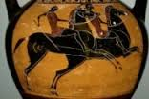
Μηχανισμός Εκκίνησης
Ο μηχανισμός εκκίνησης ήταν εφεύρεση του Κληοίτα, την οποία τελειοποίησε ο Αριστείδης. Στο ένα άκρο του ιπποδρομίου ήταν κτισμένος ο στρογγυλός βωμός του Ταράξιππου, αφού τα άλογα πάθαιναν απροσδόκητα πανικό όταν περνούσαν από το σημείο αυτό.

Slide 6
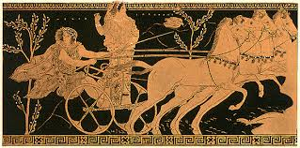
Τα αγωνίσματα των αρματοδρομιών στην αρχαία Ελλάδα
Το τέθριππο: Το άρμα, ένα μικρό ξύλινο όχημα, συρόταν από τέσσερα άλογα. Το μήκος της διαδρομής ήταν δώδεκα γύροι του ιπποδρόμου. Το τέθριππο εισάγεται στην 25^{η} Ολυμπιάδα(680π.Χ.) και διεξάγεται έως και το 241μ.Χ.
Η απήνη: εισάγεται στου Ολυμπιακούς αγώνες το 500π.Χ. στην 70^{η} Ολυμπιάδα και καταργήθηκε το 444π.Χ. στην 84^{η} Ολυμπιάδα. Το άρμα έσερναν δύο ημίονοι.

Slide 7
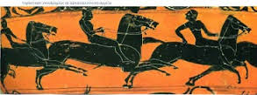
Η συνωρίδα: άρμα που έσερναν δύο άλογα. ΕισάγεταΙ στην 93^{η} Ολυμπιάδα(408π.Χ.)
Το τέθριππο πώλων: εισάγεται στην 99^{η} Ολυμπιάδα(348π.Χ.). Το μήκος της διαδρομής ήταν οχτώ γύροι του ιπποδρόμου.
Η συνωρίδα πώλων: εισάγεται ως αγώνισμα στην 128^{η} Ολυμπιάδα (268π.Χ.)

Slide 8
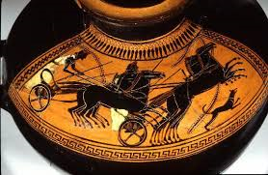
…άλλες πληροφορίες…
Ο πρώτος αγώνας αρματοδρομίας που αναφέρει η παράδοση είναι αυτός μεταξύ του Πέλοπα και του Οινομάου, βασιλιά της Πίσας, μύθος που συνδέεται άμεσα με την Ολυμπία. Αρματοδρομίες αναφέρει επίσης και ο Όμηρος, στους αγώνες που οργάνωσε ο Αχιλλέας προς τιμήν του φίλου του, Πάτροκλου. Προστάτης του αγωνίσματος της αρματοδρομίας θεωρείτο ο Ποσειδώνας!

Slide 9
Οι ηνίοχοι
Στους ομηρικούς χρόνους ηνίοχος ήταν ο ίδιος ο ιδιοκτήτης, αλλά στους ιστορικούς χρόνους οι ηνίοχοι δεν ήταν οι ιδιοκτήτες των αλόγων. Η νίκη, όμως, ανήκε στους ιδιοκτήτες οι οποίοι μάλιστα στέφονταν νικητές, ενώ για τον ηνίοχο το βραβείο ήταν μια μάλλινη ταινία που ο ιππότροφος(ο ιδιοκτήτης δηλαδή του ίππου) του έδενε στο μέτωπο. Για αυτό τον λόγο στην Ολυμπία έχουμε ονόματα γυναικών που αναφέρονται ως νικητές στις αρματοδρομίες(Κυνίσκα), παιδιών ή και πόλεων.

Slide 10
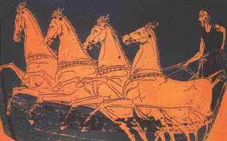
…Ονομαστοί ηνίοχοι…
Οι ηνίοχοι κατά την εκτέλεση του αγωνίσματος επεδίωκαν να καταλάβει το άρμα την εσωτερική πλευρά του ιπποδρόμου, προκειμένου να διανύσουν λιγότερη απόσταση. Ονομαστοί ηνίοχοι της αρχαιότητας ήταν ο Κάρρωτος (ηνίοχος του βασιλιά Αρκεσιλάου), ο Φίντις ο Συρακούσιος, ο Νικόμαχος ο Αθηναίος, ο Χρόμιος, ο ηνίοχος του Ιέρωνα των Συρακουσών

Slide 11
πηγές
Wikipedia
Fa3.gr
Google images

Slide 12
ΠΑΛΗ
Μέλη Ομάδας:
Αλεξάνδρα Δέλλιου
Μαρία Δαφέρμου
Γιάννης Βλάχος
Δημήτρης Κουρετζής
Διονύσης Αγγελόπουλος

Slide 13
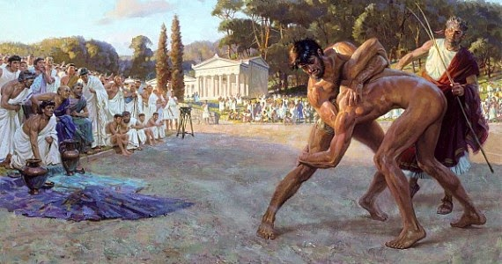
Η Πάλη ως αγώνισμα
Η πάλη ήταν το πιο δημοφιλές άθλημα των Ολυμπιακών αγώνων. Σύμφωνα
με τον μύθο ο Θησέας ήταν αυτός που ανακάλυψε την τεχνική της πάλης,
έτσι ώστε ο νικητής να μην είναι εξαρτημένος μόνο από την φυσική σωματική
του δύναμη, αλλά από την τεχνική, την ευελιξία και την ταχύτητα των κινήσεών
του. Ο έφηβος Κρατίνος απέκτησε φήμη όχι μόνο για την νίκη του, αλλά και για
την καλαισθησία των κινήσεων του.
Στην πάλη διακρίνουμε δύο αγωνίσματα. Στο πρώτο, ο αθλητής είχε σκοπό
να ρίξει τον αντίπαλο τρεις φορές με τους ώμους στο χώμα, ενώ στο δεύτερο
ο αγώνας συνεχιζόταν ακόμα και στο έδαφος, μέχρι που ο νικημένος αναγκαζό-
ταν να παραδεχτεί την ήττα του σηκώνοντας το χέρι του.

Slide 14
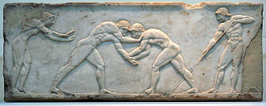
Εφευρέτες της πάλης
Κατά των Βιργίλιο, την τεχνική της πάλης επινόησαν τα δύο παιδιά του Χόρικου, ο Πλήξιππος και ο Ενετός. Όπως αναφέρει, μια γιορτινή ημέρα έκαναν επίδειξη των ικανοτήτων τους στην πάλη μπροστά στον πατέρα τους. Τους είδε η αδελφή τους η Παλαίστρα, η οποία διηγήθηκε την ανακάλυψη των αδελφών της στον εραστή της τον Ερμή. Ο τελευταίος τελειοποίησε την τέχνη της πάλης και την δίδαξε στους ανθρώπους λέγοντας ότι ήταν δική του εφεύρεση. Κατά τον Πίνδαρο "την μεν από χειρών πάλην εφεύρε Θησέας, την δε από σκελών Κερκύων", δηλαδή, την άνω πάλη εφεύρε ο Θησέας και την κάτω πάλη ο Κερκύων. Ο ιστοριογράφος Ίστρος αναφέρει πως δίδαξε την πάλη στον Θησέα η ίδια η θεά Αθηνά. Σύμφωνα με τον Παυσανία, ο φιλόσοφος Παλέμονας ανέφερε ως εφευρέτη της πάλης τον Αθηναίο παιδοτρίβη Φόρβα. Ως εφευρέτες της πάλης αναφέρονται επίσης, ο Πηλέας που πάλεψε με την Αταλάντη προς τιμή του Πελία και ο Ηρακλής που νίκησε τον Αχελώο γιο του Ήλιου και της Γης.

Slide 15
Είδη πάλης
Η αρχαία ελληνική πάλη απαιτούσε συνδυασμό τέχνης, ευκινησίας και δύναμης. Αποτελούσε μέρος του πεντάθλου, αλλά στους πανελλήνιους αγώνες συμπεριλαμβάνονταν και ως ανεξάρτητο άθλημα. Τα είδη της πάλης ήταν δύο. Η ορθία πάλη ή ορθοπάλη, ή σταδαία πάλη, ή ορθοστάδην πάλη, ή τριαγμός και η κάτω πάλη, ή αλίνδησις, ή κύλησις, ή κυλίνδησις εν τη κόνει. Στην ορθία πάλη αρκούσε ο παλαιστής να ρίξει τον αντίπαλό του κάτω τρεις φορές για να ανακηρυχθεί νικητής. Στην κάτω πάλη δεν αρκούσε η πτώση. Ο αγώνας συνεχίζονταν ώσπου ο ένας εκ των δύο αθλητών να παραδεχθεί την ήττα του. Ο παλαιστής ύψωνε το χέρι του με τον μέσο δείκτη τεντωμένο για να τον δει ο κριτής. Στην παλαίστρα υπήρχαν διαφορετικοί χώροι για τα δύο είδη πάλης. Η ορθία γίνονταν στην άμμο, πάνω στο σκάμα. Η αλίνδησις γίνονταν συνήθως σε βρεγμένο χώμα. Με την ορθία πάλη γυμνάζονταν το πάνω μέρος του σώματος (κεφαλή, τράχηλος, ώμοι, χέρια, θώρακας) ενώ με την αλίνδησιν το κάτω μέρος του σώματος, οσφύς, μηροί, γόνατα). Η ορθοπάλη είναι το πρώτο βαρύ αγώνισμα που εισέρχεται στο πρόγραμμα των Ολυμπιακών Αγώνων. Στη συνέχεια καθιερώθηκε στους πανελλήνιους αγώνες, τα Πύθια, τα Νέμεα και τα Ισθμια. Ηταν από τα πιο αγαπημένα αγωνίσματα των Ελλήνων. Είχε γρήγορες και θεαματικές φάσεις. Ο αγώνας δεν διαρκούσε πολύ και η νίκη δεν εξαρτιόνταν από μία τυχαία πτώση. Εάν ένας παλαιστής θεωρούνταν ασυναγώνιστος, οι υπόλοιποι είχαν δικαίωμα να αποσυρθούν πριν τον αγώνα χωρίς κυρώσεις. Στην περίπτωση αυτή ο παλαιστής ανακηρύσσονταν νικητής "ακόνιτι", δηλαδή χωρίς να σκονιστεί από την άμμο του σκάμματος.

Slide 16
Κάτω πάλη
Η κάτω πάλη εθεωρείτο εξαιρετικά ωφέλιμη ως άσκηση και γι αυτό διδάσκονταν σε όλα τα γυμναστήρια. Παρόλα αυτά ποτέ δεν συμπεριλήφθηκε στο ολυμπιακό πρόγραμμα, αλλά ούτε στους πανελλήνιους αγώνες. Η εξήγηση πρέπει να αναζητηθεί στη μεγάλη διάρκεια των αναμετρήσεων, με αποτέλεσμα να γίνεται κουραστική στην παρακολούθηση. Νικητής αναδεικνύονταν εκείνος που κατόρθωνε να ακουμπήσει την πλάτη του αντιπάλου του στην άμμο.

Slide 17
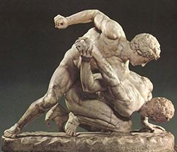
.

Slide 18
Κανόνες πάλης
Λέγεται πως τους κανόνες της πάλης θέσπισε ο Ορίκαδμος, παλιός αθλητής από τη
Σικελία. Όπως αναφέρουν διάφοροι αρχαίοι συγγραφείς, δεν επιτρέπονταν τα
χτυπήματα, ενώ απαγορεύονταν οι λαβές στα γεννητικά όργανα, καθώς επίσης το
δάγκωμα και ο αγώνας έξω από τα όρια του σκάμματος. Η παραβίαση των
κανονισμών τιμωρούνταν με χρηματικό πρόστιμο, αποβολή από τους αγώνες, αλλά
και σωματικές ποινές. Όταν οι παλαιστές έβγαιναν έξω από το σκάμμα, οι κριτές
διέκοπταν τον αγώνα και επανέφεραν τους δύο παλαιστές στο κέντρο του σκάμματος
και τους υποχρέωναν να πιαστούν με την ίδια λαβή που είχαν κατά τη διακοπή του
αγώνα.Ολοι οι νέοι γυμνάζονταν απαραίτητα στις παλαίστρες και στα δύο είδη πάλης
. Η προπόνηση ήταν επίμονη και σκληρή. Ο παιδοτρίβης (προπονητής) επέβλεπε την
προπόνηση, αλλά δεν επενέβαινε παρά μόνο αν έβλεπε κάτι το αντικανονικό, ή αν
ήθελε να δείξει καλύτερο τρόπο εφαρμογής της λαβής. Αν ένας αθλητής δεν μπορούσε
να απαλλαγεί από μια επικίνδυνη λαβή, χτυπούσε ελαφρά την πλάτη του αντιπάλου
με το ελεύθερο χέρι και η προπόνηση σταματούσε. Μετά την προπόνηση οι παλαιστές
έκαναν ασκήσεις ευκαμψίας και κατόπιν έξυναν με την άμμο το λάδι και τον ιδρώτα
από το σώμα τους, έκαναν μπάνιο και χόρευαν υπό τους ήχους του αυλού .

Slide 19
Η προπόνηση των Σπαρτιατών
Η προπόνηση των Σπαρτιατών ήταν σκληρότατη. Οι νέοι μάθαιναν από μικροί να
υποφέρουν τον κόπο και τον πόνο και να αγωνίζονται μέχρι θανάτου. Το να ηττηθεί
ένας Σπαρτιάτης από έναν ικανότερο αντίπαλο, δεν ήταν υποτιμητικό ούτε ντροπή.
Το να φανεί όμως δειλός ή λιπόψυχος στον αγώνα, ήταν αδύνατο για έναν Σπαρτιάτη.
Ο Πλούταρχος αναφέρει το εξής χαρακτηριστικό. Όταν κάποιος Λάκωνας νικήθηκε
στην Ολυμπία, ένας ξένος του φώναξε: "ο αντίπαλός σου, ω Λακεδαιμόνιε, φάνηκε
πιο θαρραλέος από εσένα". Τότε ο Σπαρτιάτης του απάντησε: "Καθόλου πιο
θαρραλέος, μόνο που ο αντίπαλός μου απεδείχθη πιο επιδέξιος από εμένα και
κατόρθωσε να νικήσει".

Slide 20
Τα προσόντα του καλού παλαιστή
Κατά τον Φιλόστρατο, ο παλαιστής πρέπει να έχει καλό ανάστημα και συμμετρική
κατασκευή σε όλο το κορμί. Ο λαιμός να μην είναι μακρύς, αλλά ούτε χωμένος μέσα
στους ώμους. Οι ώμοι γεροί και τα χέρια γεροδεμένα στους βραχίονες και στους
καρπούς. Το στέρνο φαρδύ αλλά να μην προεξέχει. Τα πλευρά γερά για να αντέχουν
στα σφιξίματα του αντιπάλου. Η κοιλιά ίσια, Το ισχύο ευλύγιστο και εύκαμπτο. Οι
μηροί σφιχτοδεμένοι. Πόδια, κνήμες, ταρσοί και πέλματα γερά, ώστε να στηρίζουν
τον παλαιστή στο έδαφος σαν κολόνα. Ο καλός παλαιστής έπρεπε να μοιάζει με τα
αγάλματα του Ηρακλή, με τη συμμετρική κορμοστασιά και τον ελεύθερο αυχένα.

Slide 21
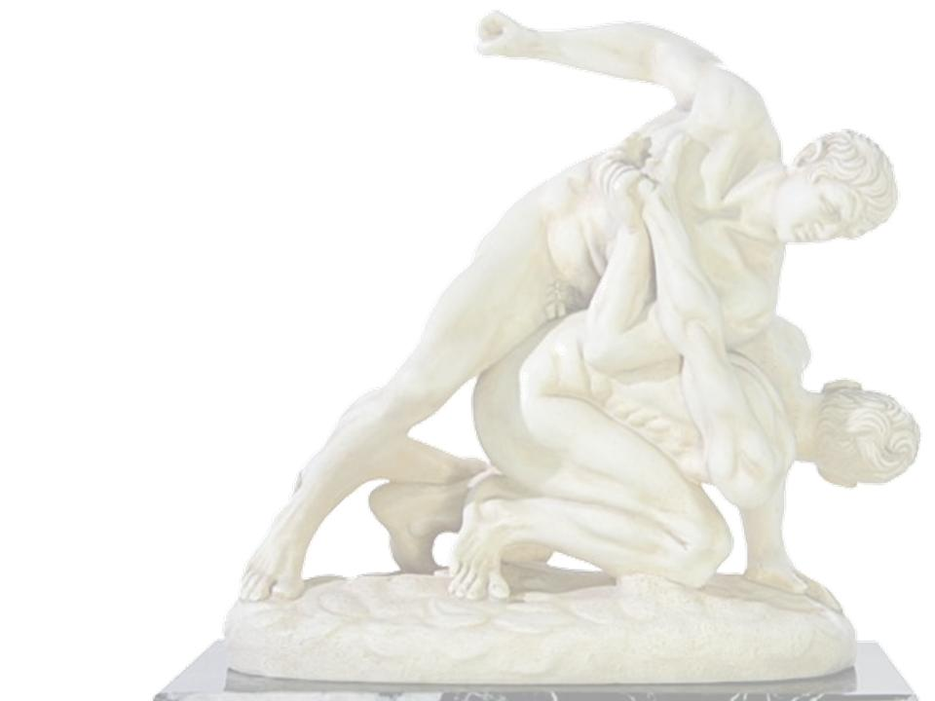
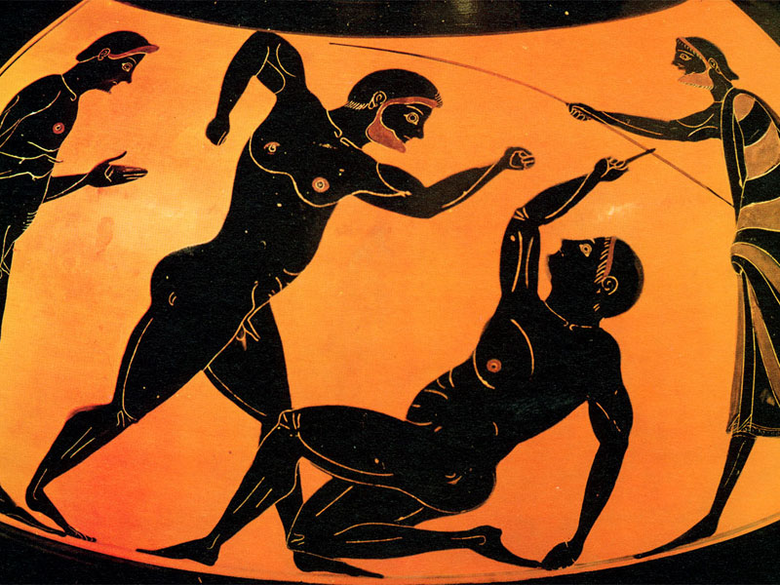
Το Παγκράτιο
Πρότυπο Γυμνάσιο Ευαγγελικής Σχολής Σμύρνης
Τάξη: Α’1
Νεκτάριος Βασιλείου
Δημήτρης Εμμανουήλ
Ορέστης Καρβούνης
Σωτήρης Κεφαλάς
Γιάννης Μέντης

Slide 22
Παγκράτιο
Το Παγκράτιο ήταν ένα αγώνισμα των αρχαίων Ελλήνων, ένας συνδυασμός πάλης, λακτισμάτων και πυγμαχίας.

Slide 23
Το όνομα
Η ονομασία προέρχεται από τις λέξεις παν+κρατείν, δηλαδή νικητής γινόταν αυτός που "κατέχει την κυρίαρχη δύναμη".

Slide 24
Ιστορικά στοιχεία
Σύμφωνα με τη μυθολογία το άθλημα προέρχεται από το Θησέα, που επιστράτευσε συνδυασμό πάλης και πυγμής για να καταβάλει τον Μινώταυρο.
Σύμφωνα με άλλη ανάλογη εκδοχή, ο Ηρακλής κατέβαλε με τον τρόπο αυτό το λιοντάρι της Νεμέας.

Slide 25
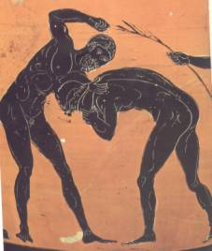
Οι Ολυμπιακοί Αγώνες
Το άθλημα αυτό, εισήχθη στους Ολυμπιακούς Αγώνες το 648 π.Χ. στην 33η Ολυμπιάδα, αλλά ήταν και επικίνδυνο, αφού είχε ως αποτέλεσμα πολλές φορές ως και το θάνατο του ενός των αντιπάλων.

Slide 26
Η διαδικασία
Το Παγκράτιο ήταν ένα άθλημα του οποίου η διαδικασία διαρκούσε όλη μέρα. Από το πρωί μέχρι την Δύση του ηλίου οι αθλητές χωρισμένοι σε ζευγάρια προσπαθούσαν ο ένας να υπερνικήσει τον άλλο.

Slide 27
Γιατί δημιουργήθηκε;
Το Παγκράτιο ήταν ένα βίαιο άθλημα καθώς ο λόγος που δημιουργήθηκε αφορούσε το πεδίο της μάχης.

Slide 28
Τεχνικά στοιχεία
Το Παγκράτιο συνδύαζε το χτύπημα και την αρπαγή και ήταν αγώνας που κερδιζόταν με την πτώση του αντιπάλου. Ένας αγωνιζόμενος θα μπορούσε να επισημάνει την πτώση του με ανάταση του χεριού ή ενός δακτύλου του, αλλά μερικές φορές η μόνη μορφή πτώσης ήταν ο θάνατος ενός από τους αγωνιζόμενους.

Slide 29
Οι Κανόνες
Υπήρχαν μόνο τρεις κανόνες: οι αγωνιζόμενοι δεν είχαν το δικαίωμα να βγάλουν ο ένας τα μάτια του άλλου, να δαγκώσουν ο ένας τον άλλον ή να τον χτυπήσουν στην περιοχή των γεννητικών οργάνων.

Slide 30
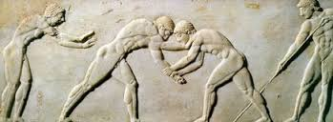
Οι Σπαρτιάτες
Τα όρια αυτά ήταν και ο λόγος που οι Σπαρτιάτες δεν λάμβαναν μέρος στους αγώνες καθώς θεωρούσαν ότι θα γινόντουσαν πιο μαλθακοί κάτι που θα τους επηρέαζε στο πεδίο της μάχης.

Slide 31
Η εξάσκηση των Σπαρτιατών
Λέγεται πως οι Σπαρτιάτες εξασκούνταν στο Παγκράτιο, σε έναν χώρο στον οποίο είχε κανείς πρόσβαση μόνο μέσω γεφυρών, τις οποίες έριχναν μόλις οι αθλητές τις διάβαιναν και σήκωναν εκ νέου λίγο πριν πέσει το σκοτάδι. Με τον τρόπο αυτό κανένας αθλητής δεν μπορούσε να αποφύγει το σύνολο της προπόνησης ή να τα παρατήσει.

Slide 32
Οι εκστρατείες του Μ. Αλεξάνδρου
Με τις εκστρατείες του Μεγάλου Αλεξάνδρου το Παγκράτιο διαδόθηκε στην Ινδία. Πιστεύεται πως από εκεί έφτασε στις χώρες της Άπω Ανατολής και αποτέλεσε τον πρόγονο όλων των ανατολικών πολεμικών τεχνών.

Slide 33
Το Παγκράτιο Στην Ασία
Περίπου 1000 χρόνια αργότερα το άθλημα αυτό φαίνεται πως έχει αφομοιωθεί και στην πορεία αντιγραφεί από τους Ινδούς και μέσω ενός Βουδιστή Μοναχού με το όνομα Μποντιτάρμα, φαίνεται να έχει διαδοθεί στην περιοχή του μοναστηριού Σαολίν ή οποία και ονομάστηκε Γιουνάν , που σημαίνει Ιωνία.

Slide 34
Το Παγκράτιο σήμερα
Το Παγκράτιο, ευτυχώς συνεχίζει να διδάσκεται και στις μέρες μας και οι αναφορές μιλούν για περισσότερους από 2000 αθλητές και 127 σωματεία σε όλη την Ελλάδα.

Slide 35
Πηγές
Βικιπαίδεια (Παγκράτιο)
Το Παγκράτιο στην Αρχαία Ελλάδα

Slide 36
Πυγμαχία
Δανάη Βελή
Άννα Μαργαρίτα Δριμή
Μαρία Δέσποινα Δίπλα
Βίκυ Ζιώγα
Τζόρτζια Ζώρα
Ανδριάνα Ηλιοπούλου-Τσιμαράτου

Slide 37
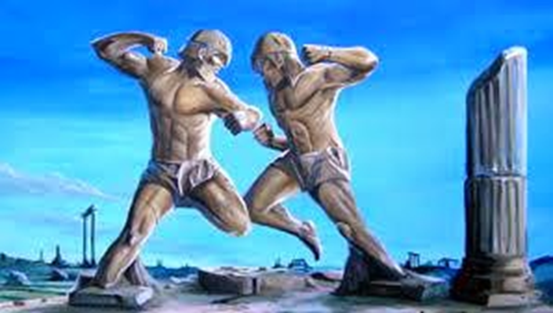
Πυγμαχία
Το πιο φυσικό όπλο του ανθρώπου στην καθημερινή και πολεμική ζωή του, εξελίχθηκε σε ένα από τα δημοφιλέστερα αγωνίσματα. Ο Απόλλων είχε νικήσει τον Άρη στην Ολυμπία. Η τέχνη, η δεξιοτεχνία και η αντοχή επικράτησε απέναντι στην ωμή βία και την αγριότητα.

Slide 38
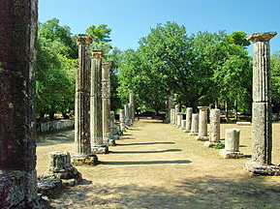
Η παλαίστρα της αρχαίας Ολυμπίας
Μέρος αφιερωμένο στην εκπαίδευση των παλαιστών και άλλων αθλητών

Slide 39
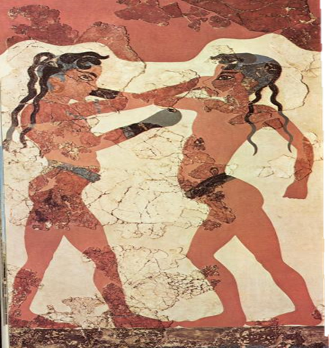
Η πυγμαχία
Θεωρείται από τα παλαιότερα αγωνίσματα, γνωστή ήδη στα μινωικά και στα μυκηναϊκά χρόνια
Στην Ιλιάδα (Ψ) αναφέρεται ως ένα από τα αγωνίσματα που έγιναν για να τιμηθεί η ταφή του Πατρόκλου
Κατά τη μυθολογία, την πυγμή ως άθλημα την καθιέρωσε ο ίδιος ο θεός Απόλλων, αλλά την τίμησαν και ο Ηρακλής, ο Θησέας και άλλοι ημίθεοι ή ήρωες.
Προστάτης του αθλήματος ήταν ο Απόλλων.

Slide 40
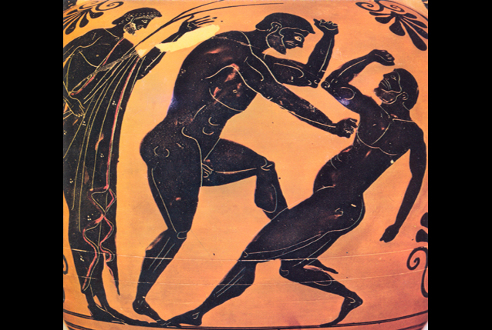
Καθιέρωση ως ολυμπιακού αγωνίσματος
Ως αγώνισμα στην Ολυμπία εισάγεται στην 23^{η} Ολυμπιάδα (688 π. Χ.) και για τους παίδες στην 41^{η} Ολυμπιάδα (616 π. Χ.)

Slide 41
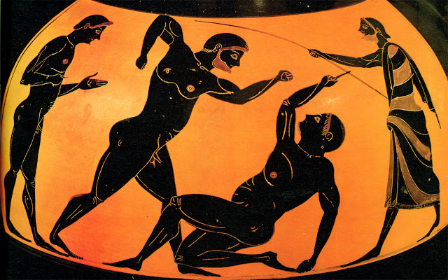

Slide 42
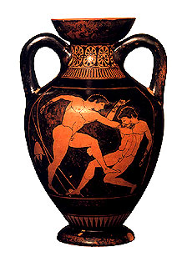
Χαρακτηριστικά του αθλήματος
Η πυγμαχία ήταν βίαιο αγώνισμα.
Τα ζεύγη των «πυκτών», δηλαδή των αθλητών-αντιπάλων καθορίζονταν με κλήρο.
Δεν υπήρχε χρονικός περιορισμός στη διεξαγωγή του αγώνα. Οι αντίπαλοι αγωνίζονταν έως ότου ένας από τους δύο πέσει αναίσθητος ή παραδεχτεί την ήττα του.
Σε παραστάσεις αγγείων που απεικονίζουν αγώνες πυγμαχίας, βλέπουμε ότι οι αντίπαλοι στέκονταν αντιμέτωποι, όρθιοι, με το αριστερό πόδι μπροστά και το δεξί πόδι ελαφρά λυγισμένο πίσω.
Τα χτυπήματα δίνονταν κυρίως στο κεφάλι και στο πρόσωπο.
Τα χέρια ήταν ενισχυμένα με χοντρά δερμάτινα λουριά, από τον αγκώνα μέχρι τις γροθιές, ενώ τα δάχτυλα έμεναν ακάλυπτα για να κλείνουν σχηματίζοντας γροθιά.

Slide 43

(συνέχεια)
Σε περίπτωση που ο αγώνας κρατούσε πολύ ώρα χωρίς νικητή, οι αγωνιστές έπρεπε να κάνουν την ονομαζόμενη «κλίμακα». Οι πυγμάχοι στέκονταν ακίνητοι χωρίς να αμύνονται ή να αποφεύγουν το χτύπημα, ενώ εναλλακτικά αντάλλασσαν χτυπήματα μέχρι που ένας από τους δυο κατέρρεε.
Αν και υπάρχουν μαρτυρίες για τα φοβερά και αιματηρά τραύματα του αγωνίσματος, η τέχνη της πυγμαχίας ήταν άλλη. Νικητής ήταν αυτός που κατόρθωνε να μην χτυπηθεί. Ή μάλλον ήταν αυτός που κατόρθωνε να μην χτυπηθεί αλλά ούτε και να χτυπήσει τον αντίπαλο, κάνοντάς τον απλά να καταρρεύσει, εξουθενωμένος από τις άκαρπες επιθετικές προσπάθειές του.

Slide 44
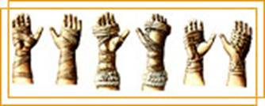
Εξοπλισμός
Οι αθλητές κατά τη διεξαγωγή του αγωνίσματος φορούσαν στα χέρια τους ιμάντες, οι οποίοι μάλιστα ήταν γνωστοί ήδη στη μυκηναϊκή εποχή. Ο Όμηρος, μάλιστα, μας δίνει λεπτομερή περιγραφή των ιμάντων που φορούσαν οι παίκτες: ήταν λουρίδες από λεπτό δέρμα βοδιού, τις οποίες τύλιγαν στα χέρια τους. Αργότερα, στη πρώτη φάλαγγα των δαχτύλων πρόσθεσαν λουρίδες από σκληρό δέρμα και στο εσωτερικό έβαζαν μαλλί. Από τον 4^{ο}αι. π.Χ. και ως τα τέλη του 2^{ου} αι. μ.Χ. οι παίκτες αντί να δένουν τους ιμάντες, φορούσαν ένα είδος γαντιού από έτοιμους περιτυλιγμένους ιμάντες. Τέλος, στα ρωμαϊκά χρόνια οι πυγμάχοι χρησιμοποιούσαν ένα πυγμαχικό γάντι ενισχυμένο με σίδερο και μολύβι. Από τους ονομαστότερους πυγμάχους της αρχαιότητας ήταν ο Διαγόρας ο Ρόδιος, πατέρας της Καλλιπάτειρας.

Slide 45
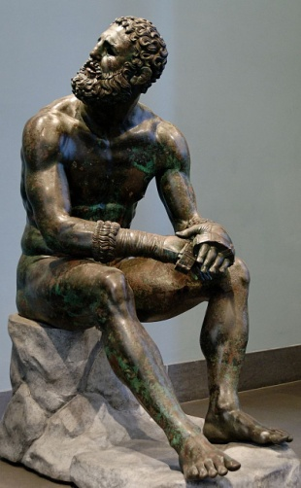
Μύθοι σχετικοί με το άθλημα
Πρότυπο πυγμαχικού αγώνα στη μυθολογία ήταν εκείνος ανάμεσα στον Πολυδεύκη και τον Άμυκο, το βασιλιά των Βεβρύκων από τη Βιθυνία του Εύξεινου Πόντου. Ο βασιλιάς προκαλούσε όλους τους ξένους που περνούσαν από τη χώρα του να πυγμαχήσουν μαζί του και κατά τη διάρκεια του αγώνα τούς σκότωνε. Ο Πολυδεύκης αποδείχτηκε πολύ σκληρός αντίπαλος για τον Άμυκο, τον οποίο νίκησε και υποχρέωσε να ορκιστεί ότι θα επέτρεπε στους ταξιδιώτες ελεύθερη και ασφαλή διέλευση από τη χώρα του.
Στη μυθολογία ως ιδρυτής του αγωνίσματος αναφέρεται ο Απόλλωνας, ο οποίος νίκησε και σκότωσε το Φόρβαντα, έναν πυγμάχο που προκαλούσε τους ταξιδιώτες που περνούσαν από τους Δελφούς να αναμετρηθούν μαζί του. Ο Απόλλωνας, επίσης, νίκησε σε αγώνα πυγμής και τον Άρη στην Ολυμπία.

Slide 46
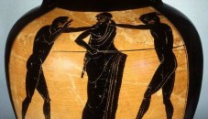
Αρχαίοι πυγμάχοι
Ο Σπαρτιάτης Ιπποσθένης κέρδισε την πρώτη θέση σε πέντε συνεχόμενους ολυμπιακούς αγώνες.
Ο Ροδίτης Διαγόρας, νικητής μια φορά σε Ολυμπιακούς, τέσσερις στα Ίσθμια και δύο στα Νέμεα, ήταν πάνω από δύο μέτρα ύψος και πυγμαχούσε πολύ εύκολα, γιατί οι αντίπαλοι δεν τον έφθαναν!

Slide 47
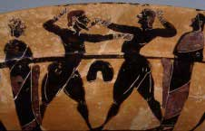
(συνέχεια)
O Μελαγκόμας από την Καρία της Μικράς Ασίας ακολουθούσε την εντελώς αντίθετη τακτική. Ήταν τόσο ευλύγιστος και γρήγορος, ώστε απέφευγε με ευκολία τα χτυπήματα του αντιπάλου του. Ο τελευταίος συνήθως εγκατέλειπε εξαντλημένος τον αγώνα χωρίς να έχει ρίξει ούτε μια γροθιά.

Slide 48
(συνέχεια)
Πάντως ο αθλητής με το περισσότερο θάρρος ήταν ο Ευρυδάμας από την Κυρήνη. Σε έναν αγώνα ο αντίπαλος τού έσπασε τα δόντια, αλλά εκείνος τα κατάπιε προκειμένου να μην το καταλάβει ο άλλος!

Slide 49
Πηγές
Πληροφορίες:
http://www.mixanitouxronou.gr/archei-ellines-pigmachi-itan-sklirotrachili-ke-agonizontan-mechri-telikis-ptoseos-o-maik-taison-den-tha-iche-kamia-elpida/
http://users.sch.gr/ragian/olympic_sports.htm
https://el.wikipedia.org/wiki/%CE%9F%CE%BB%CF%85%CE%BC%CF%80%CE%B9%CE%B1%CE%BA%CE%BF%CE%AF_%CE%B1%CE%B3%CF%8E%CE%BD%CE%B5%CF%82_%CF%83%CF%84%CE%B7%CE%BD_%CE%B1%CF%81%CF%87%CE%B1%CE%B9%CF%8C%CF%84%CE%B7%CF%84%CE%B1#.CE.A0.CF.85.CE.B3.CE.BC.CE.B1.CF.87.CE.AF.CE.B1
Ιστορία του Ελληνικού Έθνους -Εκδοτική Αθηνών Κ. Παπαρηγόπουλου
Εικόνες:
http://www.dynamicsports.gr/magazine/images/ds-images/articles/boxing-boys.jpg
http://www.mixanitouxronou.gr/wp-content/uploads/2014/05/pugmaxia-2.jpg
http://oodegr.co/english/paganismos/eikones/olymp2.jpg
http://ypogeia-drasi.blogspot.gr/2012/03/blog-post_3102.html

Slide 50
ΕΠΙΛΟΓΟΣ
ΟΙ ΟΛΥΜΠΙΑΚΟΙ ΑΓΩΝΕΣ ΗΤΑΝ ΕΝΑ ΑΠΟ ΤΑ ΣΗΜΑΝΤΙΚΟΤΕΡΑ ΣΥΜΒΑΝΤΑ. ΚΑΘΕ ΦΟΡΑ ΠΟΛΥΣ ΚΟΣΜΟΣ ΜΑΖΕΥΟΤΑΝ ΓΙΑ ΝΑ ΤΟΥΣ ΠΑΡΑΚΟΛΟΥΘΗΣΕΙ. ΕΠΙΣΗΣ ΠΟΛΛΑ ΑΘΛΗΜΑΤΑ ΔΙΑΤΗΡΟΥΝΤΑΙ ΜΕΧΡΙ ΣΗΜΕΡΑ

